Slide 1
ЗАЩИТА ДИПЛОМНОЙ РАБОТЫ
WindowCapture
Настольное приложение для автоматизированного захвата экрана
с генерацией описаний через Google Gemini и вставкой в Microsoft Word
СТУДЕНТ
ГРУППА
РУКОВОДИТЕЛЬ
Фёдорков Фёдор Геннадьевич
ИС50-11/3-23
Прищеп В. С.
ИС-разработка
очная форма обучения
преподаватель
Специальность 09.02.07 Информационные системы и программирование · Московский приборостроительный техникум · РЭУ им. Г. В. Плеханова · 2026

Slide 2
АКТУАЛЬНОСТЬ И ЦЕЛЬ
Введение и предметная область
Создание технической документации с большим количеством скриншотов — рутинная задача, требующая ручного формирования описаний, нумерации рисунков и их вставки в Word.
СУЩЕСТВУЮЩИЕ РЕШЕНИЯ И ИХ ОГРАНИЧЕНИЯ
Snipping Tool
Windows 11
Greenshot
1.2.10.6
Loom · ScreenPal
облако
● ВОЗМОЖНОСТИ
● ВОЗМОЖНОСТИ
● ВОЗМОЖНОСТИ
Захват экрана,
базовая разметка
Расширенный
редактор аннотаций
Запись видео,
облачное хранилище
● ОГРАНИЧЕНИЯ
● ОГРАНИЧЕНИЯ
● ОГРАНИЧЕНИЯ
Нет интеграции
с Word, нет ИИ
Ручная вставка,
нет генерации
Не работают
с Word-документами
ВЫВОД
Ни одно из решений не сочетает быстрый захват, генерацию описаний нейросетью и прямую вставку в Word
WindowCapture · AutoformatGemini
02 / 09

Slide 3
АКТУАЛЬНОСТЬ И ЦЕЛЬ
Постановка задачи и актуальность
ЦЕЛЬ ПРОЕКТА
Разработать настольное приложение, объединяющее быстрый захват экрана, автогенерацию описаний нейросетью Google Gemini и автоматическую вставку рисунков в Microsoft Word с подписями по ГОСТ
АКТУАЛЬНОСТЬ
30%
60%
5+
0
рабочего времени уходит
на оформление документации
технических документов
содержат скриншоты
ручных операций
на один рисунок в Word
решений с интеграцией
Gemini API + Word COM
ЗАДАЧИ ПРОЕКТА
1
2
3
4
5
6
7
Анализ
предметной
области
Архитектура
9-уровневая
Захват
экрана
WinAPI
Редактор
аннотаций
Direct2D
Интеграция
Gemini API
Интеграция
Microsoft
Word
Тестирование
и отладка
WindowCapture · AutoformatGemini
03 / 09

Slide 4
МЕТОДЫ И ТЕХНОЛОГИИ
Требования к разработке
ФУНКЦИОНАЛЬНЫЕ
НЕФУНКЦИОНАЛЬНЫЕ
Что приложение делает
Каким должно быть
✓
Быстрый захват по горячей клавише Alt
✓
Windows 7 SP1 ÷ Windows 11
✓
Интеллектуальное выделение (Sobel + BFS)
✓
Время отклика < 100 мс
✓
Графический редактор аннотаций
✓
Работа без внешних зависимостей
✓
Автогенерация описаний через Gemini
✓
.NET Framework 4.0 совместимость
✓
Автовставка изображений в Word
✓
Защита от программных нажатий
✓
Автокоррекция русскоязычного текста
✓
Локальное хранение настроек
МЕТОД РЕШЕНИЯ
C# · .NET Framework 4.0 · COM-Word · REST-Gemini · WinAPI · Direct2D
WindowCapture · AutoformatGemini
04 / 09

Slide 5
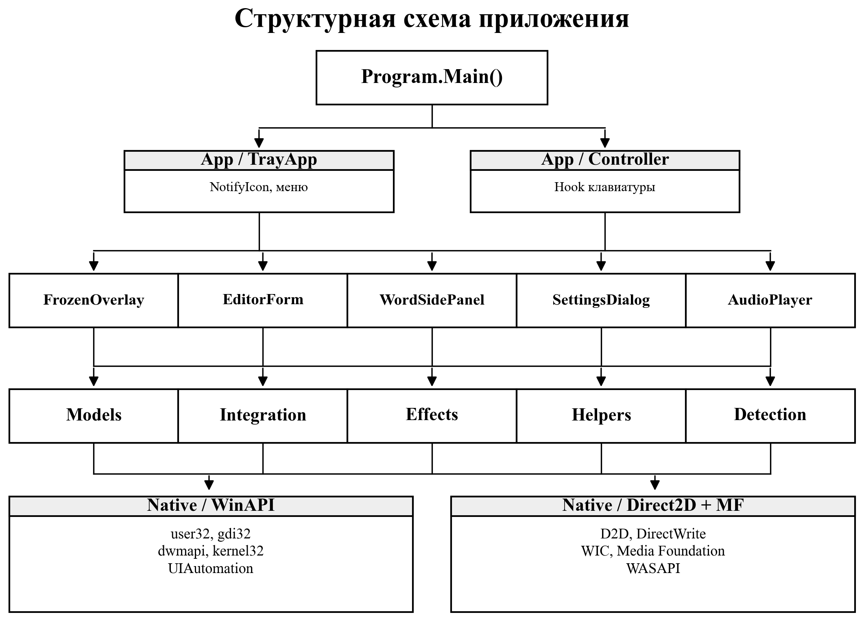
МЕТОДЫ И ТЕХНОЛОГИИ
Архитектура приложения
9 СЛОЁВ
Изоляция подсистем
Entry
1 файл
App
3 файла
UI
40 файлов
Integration
3 файла
Effects
3 файла
Helpers
16 файлов
Native
3 файла
Detection
3 файла
Recording
3 файла
94
файла кода
33 000+ строк
C# · .NET 4.0
WindowCapture · AutoformatGemini
05 / 09
Рисунок 1 — Структурная схема приложения (9 уровней, 94 файла)

Slide 6
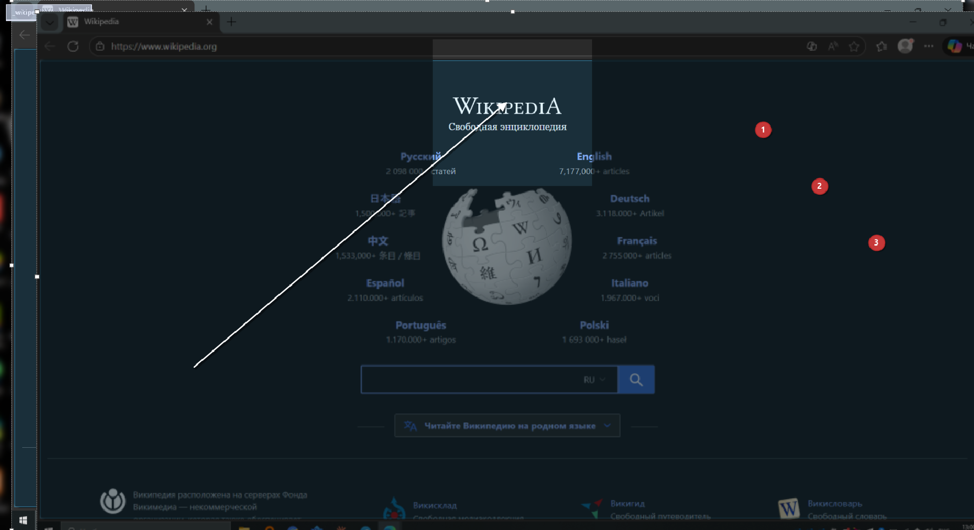
РЕЗУЛЬТАТЫ
Результаты: редактор аннотаций
Аппаратное ускорение через Direct2D и DirectWrite. Полный набор инструментов разметки в одном окне.
Прямоугольник
ЛКМ-drag
Стрелка
ПКМ-drag
HighlightRect
ArrowAnnotation
Полупрозрачная подсветка области
Стрелка по кубической кривой Безье
Нумерация
СКМ-click
Текстовый блок
Двойной клик
NumberMarker
TextBlock
Автоинкремент маркеров 1, 2, 3...
Многострочный текст с тенью и 3D
Комментарий
Окно редактора с применёнными аннотациями
ЛКМ долго
Отмена действия
Ctrl+Z
CommentBubble
UndoAction
ТЕХНИЧЕСКИЕ ОСОБЕННОСТИ
Облачко-выноска с автоподбором
Полный undo/redo стек действий
▸ Direct2D / DirectWrite — аппаратный рендеринг
▸ Резервный путь GDI+ для старых ОС
▸ Канва AnnotationCanvas с буферизацией
▸ Кривые Безье для стрелок (Bezier3)
▸ Тени и 3D-эффекты на тексте
▸ Полный undo/redo стек действий
WindowCapture · AutoformatGemini
06 / 09

Slide 7
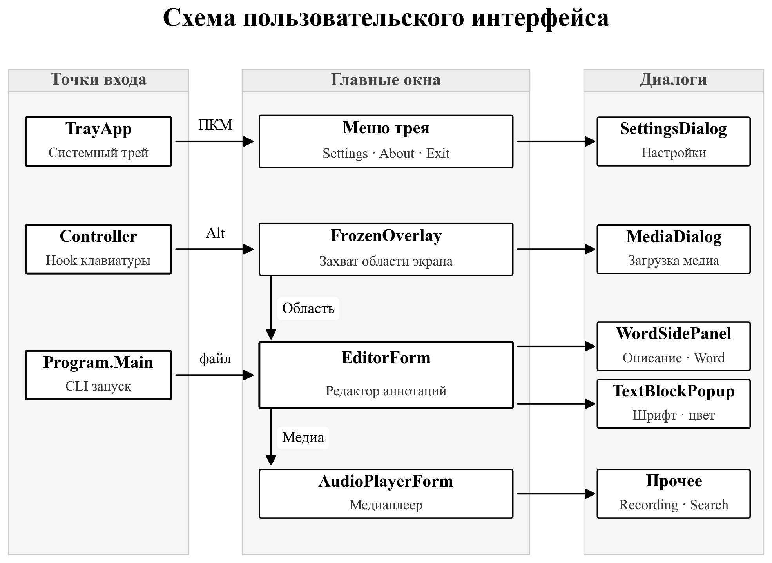
РЕЗУЛЬТАТЫ
Результаты: интерфейс приложения
40 ФОРМ
Многооконный интерфейс
40
13
форм / диалогов
partial EditorForm
7
5
partial AudioPlayer
user-controls
ГОРЯЧИЕ КЛАВИШИ
Alt
захват
Ctrl+Space
Quick AI
Space hold
панель Word
Ctrl+Z
отмена
Esc
выход
WindowCapture · AutoformatGemini
07 / 09
Рисунок 5 — Схема навигации пользовательского интерфейса

Slide 8
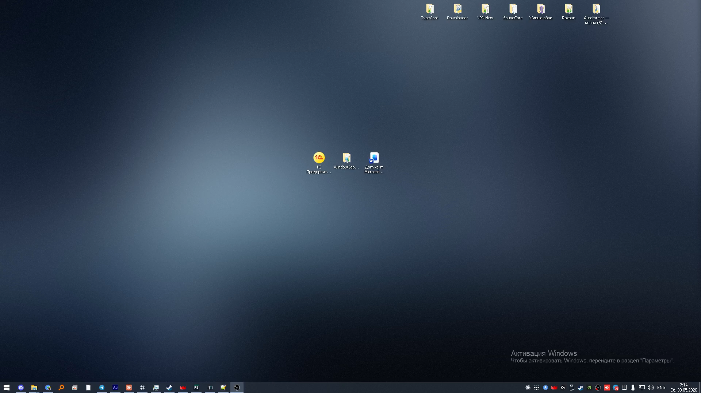
ВИДЕООБЗОР И РЕЗУЛЬТАТЫ
Демонстрация работы программы
ХАРАКТЕРИСТИКИ ПРОДУКТА
0,9
<100
МБ
мс
размер исполняемого файла
время отклика захвата
1,5-3
~200
с
мс
генерация описания Gemini
вставка в Microsoft Word
Видеообзор готового продукта · около 2 минут
▶
ВИДЕООБЗОР · 2 МИНУТЫ
33000+
94
строк
файла
Alt → выделение → Gemini → Word
исходного кода на C#
в 9 архитектурных слоях
WindowCapture · AutoformatGemini
08 / 09

Slide 9
ЗАКЛЮЧЕНИЕ · ИТОГИ ПРОЕКТА
Цель достигнута
Все 7 задач выполнены, приложение готово к эксплуатации
94
33К+
4
ФАЙЛА
СТРОК
ИНТЕГРАЦИИ
приложение покрывает
все 7 поставленных задач
от анализа до тестирования
исходного кода
на C# / .NET Framework 4.0
78+ try-catch защит
Direct2D · COM-Word
Gemini REST · Media Foundation
для записи видео
ПЕРСПЕКТИВЫ РАЗВИТИЯ
Интеграция GPT-4o и Anthropic Claude · OCR-распознавание · Облачная синхронизация · Совместное редактирование
СПАСИБО ЗА ВНИМАНИЕ
Готов ответить на ваши вопросы

